Slide 1
23/2/2021

Slide 2
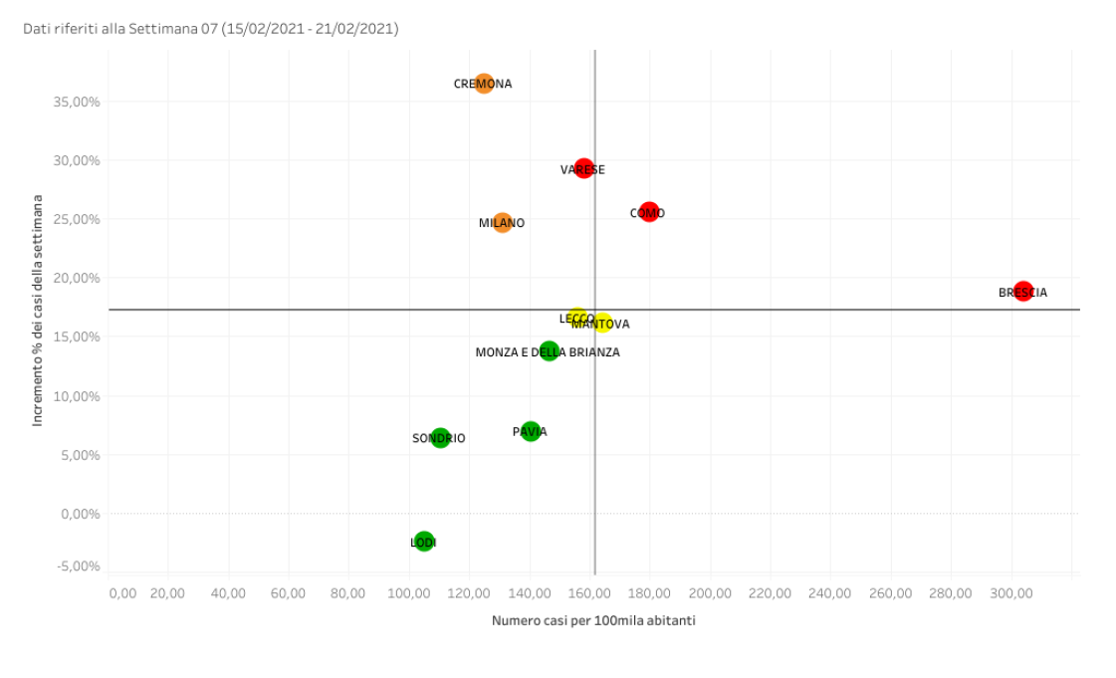
Brescia ha una incidenza
doppia rispetto ad altre province

Slide 3
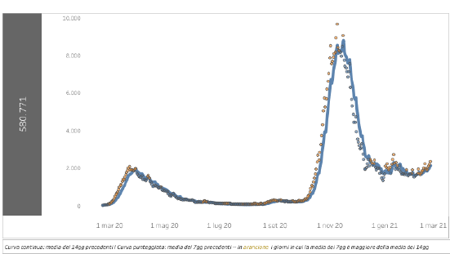
REGIONE LOMBARDIA
Andamento stabile in leggera crescita

Slide 4
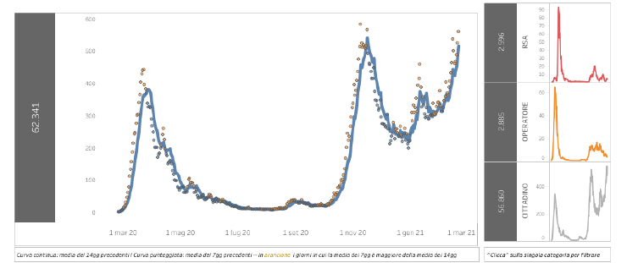
BRESCIA
Terza ondata
Nelle categorie vaccinate non c’è aumento di casi neanche a Brescia

Slide 5
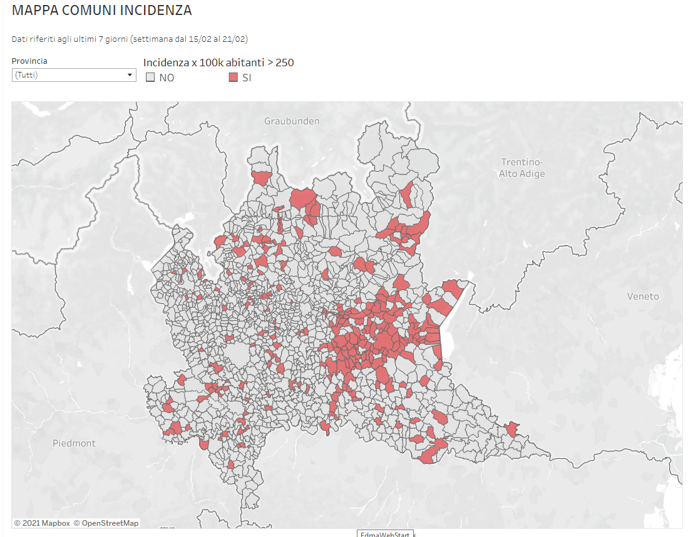
Nella cartina sono evidenziati
i comuni con più di 250 nuovi casi negli ultimi 7 giorni
ogni 100.000 abitanti
E’ importante osservare le aree con più comuni coinvolti (nei comuni piccoli la soglia di 250/100.000 ab è meno significativa)

Slide 6
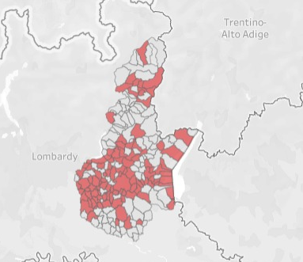
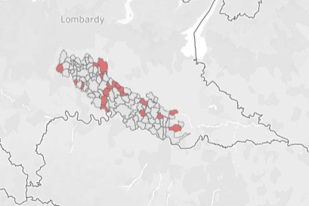

Slide 7
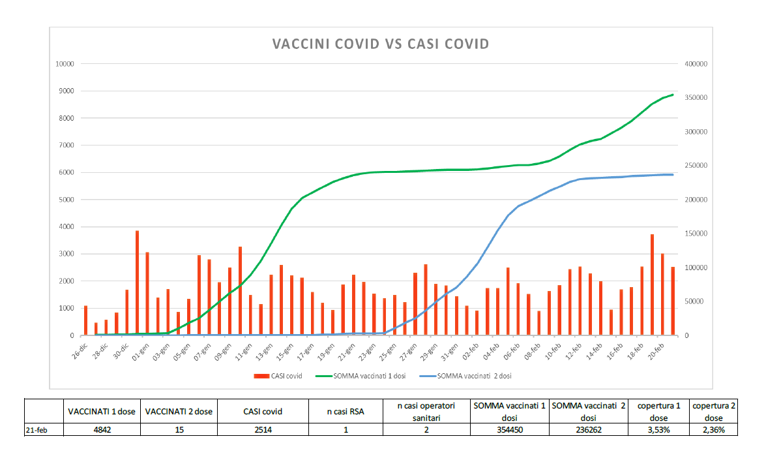
Nuovi casi covid

Slide 8
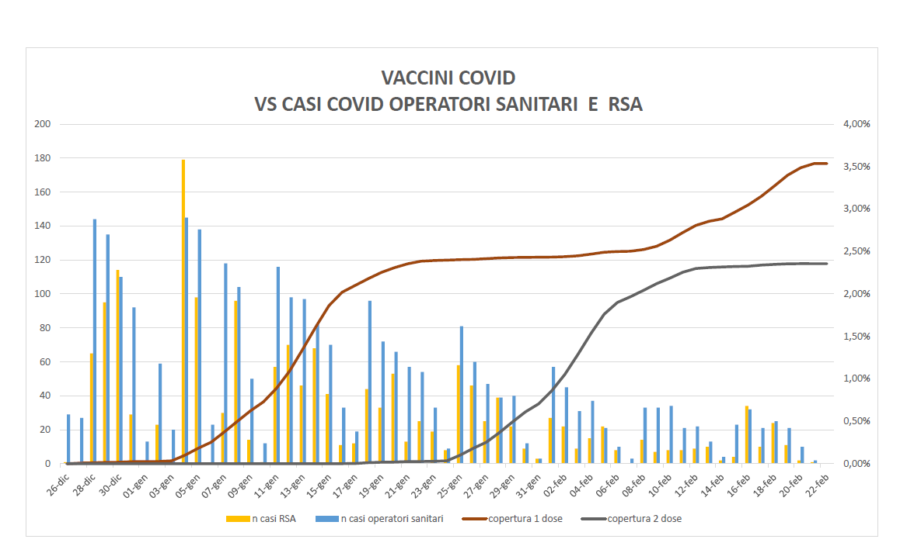

Slide 9
CAMBIO DI STRATEGIA VACCINALE
Si passa da una sola logica di riduzione del danno ad una logica di SANITA’ PUBBLICA:
Obiettivo è mitigare la diffusione del virus con due interventi:
diminuire i contatti sociali nelle zone più colpite: zona arancione rinforzata nella prov di Brescia ed in alcuni comuni adiacenti (es basso sebino)
mitigare la diffusione del virus vaccinando prioritariamente i comuni limitrofi alle zone più colpite (azione centripeta)

Slide 10
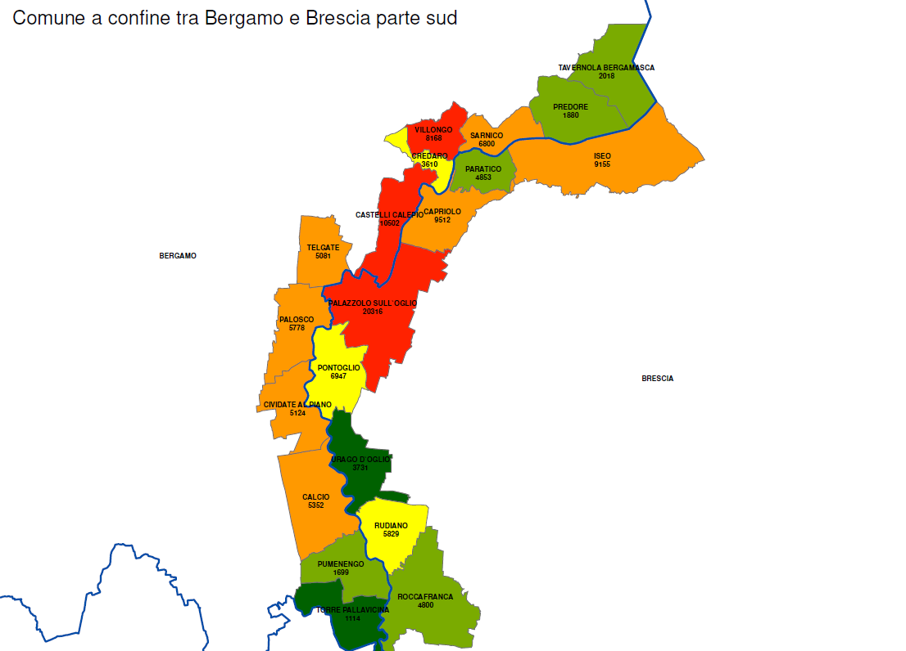
vaccina

